Slide 1

АстмаГид
Чат-бот для пациентов с бронхиальной астмой — образование, мотивация и контроль симптомов в одном инструменте.

Slide 2

Актуальность проекта
Проблема комплаенса
Дефицит времени
GINA-2025 подчёркивает низкую приверженность лечению. КР БА (2024) выделяет ключевые причины трудного контроля: низкая приверженность и неправильная техника ингаляции.
У врачей часто не хватает времени на мотивационное консультирование, а вопросы у пациентов возникают позже — уже вне приёма.
GINA-2025: ключевые изменения →

Slide 3
Цель проекта
Образование
Мотивация
Повысить уровень знаний пациентов о заболевании, технике ингаляции и триггерах.
Увеличить приверженность терапии у пациентов с бронхиальной астмой через регулярное сопровождение.

Slide 4




Преимущества чат-бота
Для системы
Для врача
Для пациента
Снижение числа госпитализаций и экономический эффект.
Подготовленный пациент с дневником, сокращение времени на объяснения, повышение комплаенса.
Контроль симптомов, снижение обострений, повышение грамотности.

Slide 5
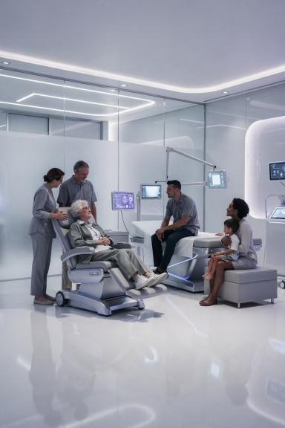
Для кого подойдёт чат-бот?
Впервые диагностированные
Нуждаются в понимании болезни и технике ингаляции.
Частые обострения
Нуждаются в дневнике и контроле триггеров.
Курящие
Нуждаются в программе отказа от курения.
Родственники
Нуждаются в понимании, как поддержать пациента.

Slide 6
Причины низкой приверженности
Низкий уровень знаний
Целевая аудитория
Пациенты недостаточно информированы о природе заболевания и важности регулярной базисной терапии.
Мужчины и женщины 18–60 лет с установленным диагнозом бронхиальная астма, а также их родственники, готовые помогать пациенту.
Недооценка терапии
Многие не понимают необходимости постоянного лечения при отсутствии острых симптомов.
Потребность в персонификации
Актуально применение новых технологий для обучения и персонификации терапевтических подходов. (Леонтьева Н.М. и др., РМЖ, 2020)

Slide 7
Идея проекта: ключевые модули
Образовательные модули
Трекеры
Опросники
Ответы на частые вопросы, мини-уроки, в том числе по использованию дозированного аэрозольного ингалятора (ДАИ).
Оценка симптомов, приём базисной терапии, дыхательная гимнастика — ежедневный мониторинг состояния.
Тест по контролю над астмой GINA и ACD для стратегической и тактической оценки состояния пациента.

Slide 8

Структура программы: 12 месяцев
Регистрация и стратификация
Модуль самоконтроля
Возраст, длительность болезни, обострения, госпитализации, факт курения.
Ведение дневников и трекеров симптомов и терапии.
1
2
3
4
Обучающий модуль
Психологическая поддержка
Микро-уроки (видео), чек-листы по ключевым темам.
Мотивационные цитаты, слова заботы, поддержка приверженности.
Приоритет проекта — забота о пациенте. Первый месяц: обучение и начало ведения дневников. Далее: контроль симптомов, терапии, повторные лекции.

Slide 9
Темы мини-лекций
01
01
Анатомия и физиология дыхательных путей
Экстренная помощь
02
02
Что происходит в бронхах при астме
Образ жизни
03
03
Основные симптомы бронхиальной астмы
Особенности у мужчин
04
04
Распространённость и социальная значимость
Особенности у женщин
05
05
Контроль над астмой: пикфлуометрия и дневник
Вакцинация
06
06
Аллергические и неаллергические триггеры
Планирование путешествий
07
07
Создание гипоаллергенного быта
Питание при бронхиальной астмой
08
08
Лекарственная терапия и техника ингаляций
Роды при бронхиальной астме: безопасное родоразрешение
09
Дыхательная гимнастика

Slide 10
Методы контроля: трекеры и опросники
Трекер симптомов (ACD)
Опросник GINA
Трекер базисной терапии
Тактический контроль — ежедневная оценка: дневные симптомы, ночные пробуждения, ограничение активности, использование SABA.
Стратегический контроль — в начале программы, затем через 3, 6, 9 и 12 месяцев.
Ежедневная фиксация: принял / не принял препарат. Простой и наглядный формат.

Slide 11

Трекер «Дыхательная гимнастика»
1
Факт выполнения
Вы сегодня делали дыхательную гимнастику? — Да / Нет
2
Продолжительность
Сколько минут занял комплекс? — 5 / 10 / 15 / 20+
3
Самочувствие после
Лучше дышать / Без изменений / Стало хуже
4
Ежедневные напоминания
Автоматические push-уведомления для формирования устойчивой привычки.

Slide 12
Ожидаемые эффекты
Повышение образованности
Качество жизни
Улучшение знаний о диагнозе и лечении бронхиальной астмы.
Снижение симптомов и повышение физической активности пациентов.
Приверженность терапии
Снижение рисков
Увеличение соблюдения рекомендаций лечащего врача.
Минимизация обострений и госпитализаций.

Slide 13

Индикаторы успеха
1
2
3
Понимание болезни
Минимизация рисков
Контроль по GINA
Появление осознанного отношения к диагнозу и, как следствие, приверженности к терапии.
Снижение вероятности утяжеления течения БА и инвалидизации пациента.
Отсутствие или 1–2 клинических признака; потребность в препарате для купирования симптомов не чаще 2 раз в неделю.

Slide 14

АстмаГид — забота о пациенте
Образование + мотивация + самоконтроль = жизнь без ограничений
Чат-бот АстмаГид объединяет обучение, трекинг и психологическую поддержку в единую 12-месячную программу сопровождения пациента с бронхиальной астмой.

Slide 15

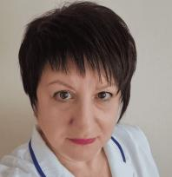


Команда проекта
Над проектом «АстмаГид» работает команда медицинских специалистов:
Татьяна Земцова
Ирина Бузмакова
Бабаева Татьяна
Врач-пульмонолог,
Республика Казахстан
Врач-терапевт,
Кировская область
Врач-терапевт,
Сахалинская область

